Slide 1

資訊處系統架構檢視會議
「行銷活動管理平台提升案」
部門：知識系統開發部
日期：2023年07月11日

Slide 2
會議議程
專案目的
系統架構說明
軟硬體容量規劃統計

Slide 3
專案目的
為因應Windows系統即將EOS (End of service)，並考量各業管單位已充分運用行銷活動管理平台(CM)執行行銷活動並追蹤活動成效來穩定創造獲利，並擴大數位行銷效益充分發揮本系統平台功能，擬將系統全面升級。

Slide 4
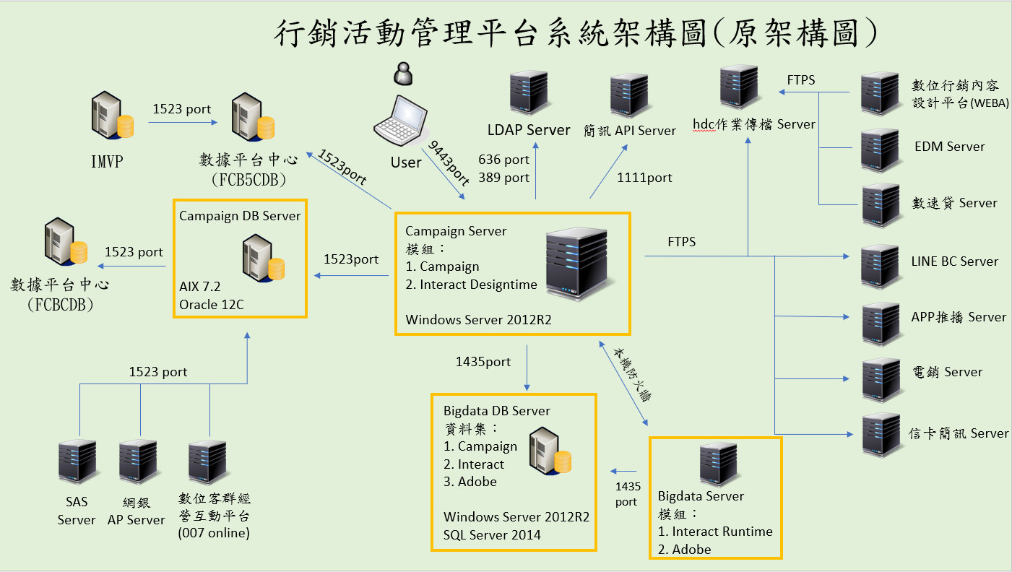
系統架構說明

Slide 5
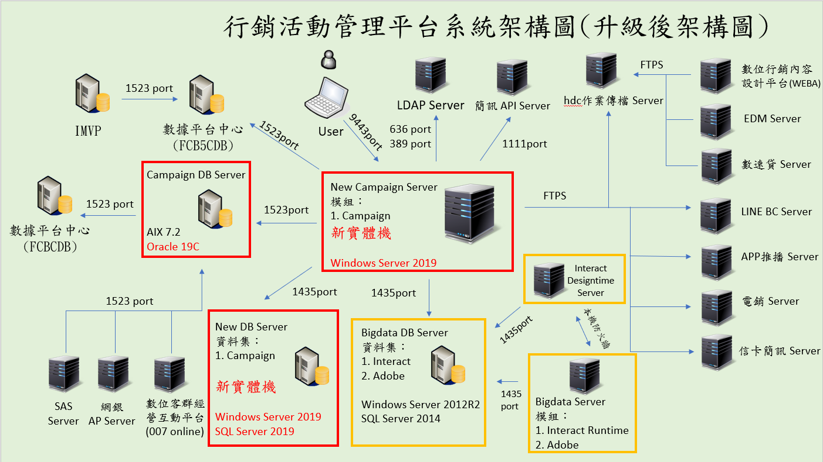
系統架構說明

Slide 6
軟硬體容量規劃統計
正式環境
項目 | 伺服器用途 | 伺服器型態 | 作業系統版本 | 軟體版本(WEB/AP/DB) | 數量 | CPU (Core) | RAM (GB) | 磁碟空間(GB)
1 | 應用程式伺服器 | 實體機 | Windows Server 2019 | Unica 12.1 | 1 | 32 | 512 | SSD：960GB*3顆
2 | 資料庫伺服器 | 實體機 | Windows Server 2019 | SQL Server 2019 | 1 | 32 | 512 | SSD：960GB*6顆SAN：6TB
3 | 資料庫伺服器 | VM | AIX7.2 | Oracle 19C | 1 | 2 | 80 | 5300 GB (DataVG)
測試環境
項目 | 伺服器用途 | 伺服器型態 | 作業系統版本 | 軟體版本(WEB/AP/DB) | 數量 | CPU (Core) | RAM(GB) | 磁碟空間(GB)
1 | 應用程式伺服器 | VM | Windows Server 2019 | Unica 12.1 | 1 | 10 | 20 | C : 80GB D : 200GB
2 | 資料庫伺服器 | VM | Windows Server 2019 | SQL Server 2019 Developer | 1 | 10 | 20 | C : 80GB D : 200GB 資料量約 15 GB 每年增長約 500 MB

Slide 7
意見及討論

